Slide 1
시흥시 스마트 시정 – Figma
시안(디자이너용)의 메뉴 및 그래프 색상과 모양이 변경 되었음.
확인하고 수정 바랍니다.
이달 말까지 수정 및 추가 요청 합니다.

Slide 2
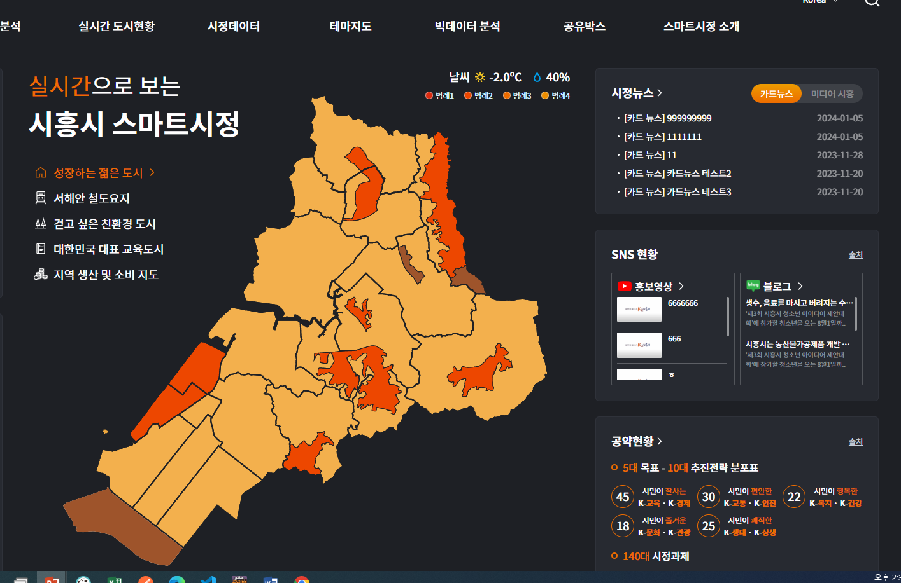
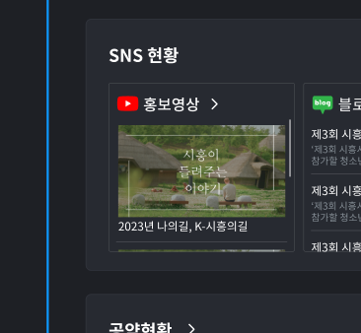
1. 메인 지도 관련
- 새로운 디자인 변경으로 인해
메인 지도 변경 요청
수정완료
2. 사이즈 조정 요청

Slide 3
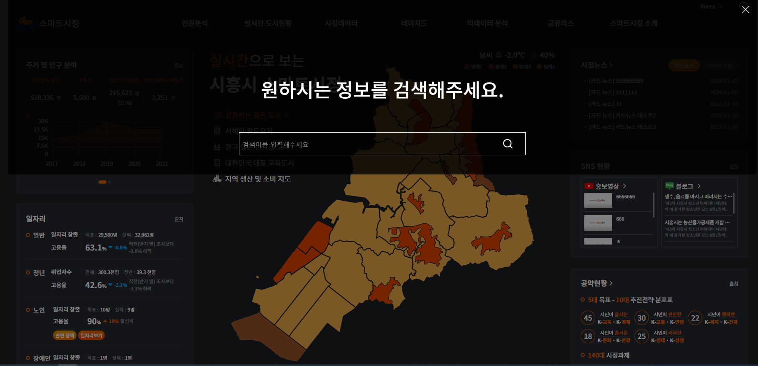
수정완료
검색버튼 클릭 시 위와 같은 화면이 오버랩 되는데 데이터 출력하는 부분을 지우면
전체화면으로 덮여야 하는 영역까지 줄어듬

Slide 4
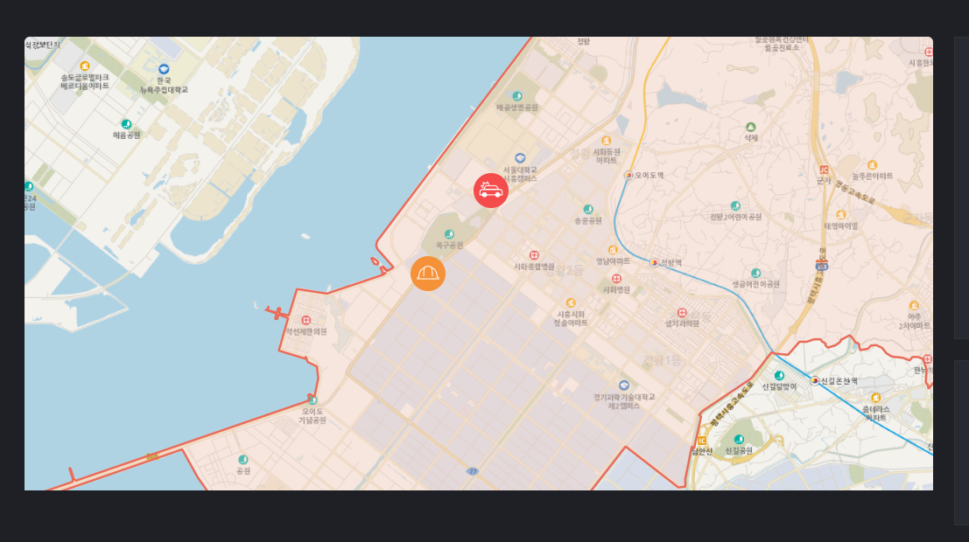
지도에 출력되어야 하는 마커 이미지 없음
디자인 필요합니다.

Slide 5
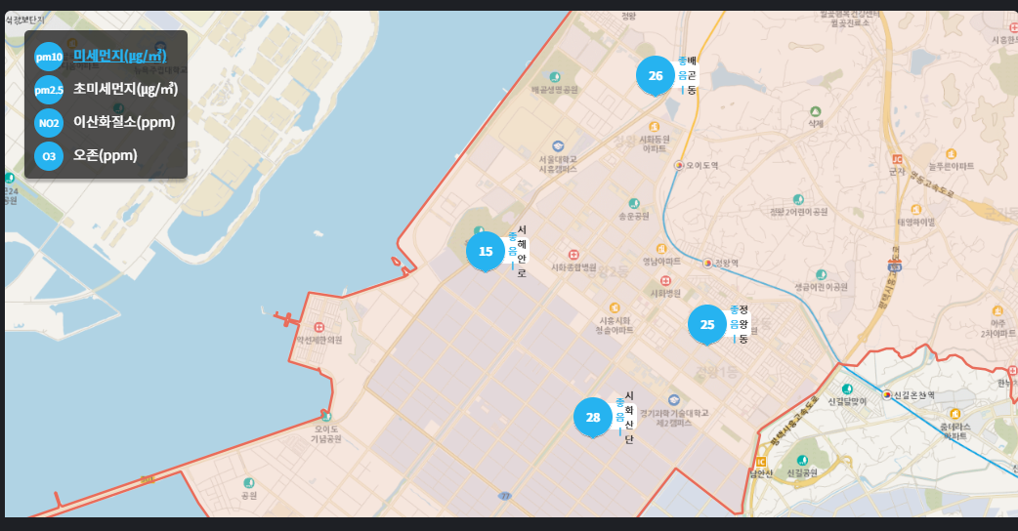
지도에 출력되어야 하는 마커의 텍스트의
사이즈가 변하지 않음
수정완료

Slide 6
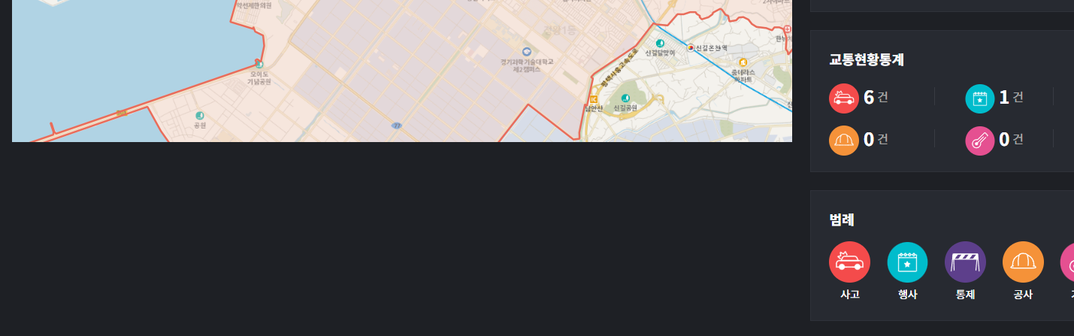
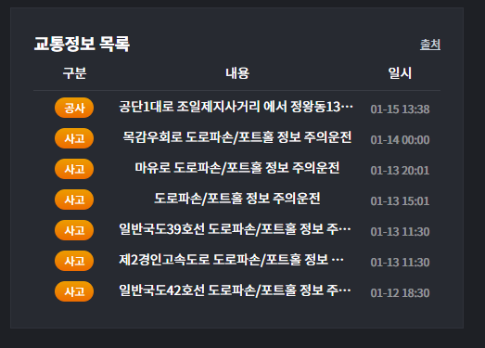
실시간도시현황 > 교통정보
지도 적용시 사이즈 안맞음
스크롤 넣어주세요
지도 사이즈는 개발에서 잡아주셔야 합니다.
스크롤 완료

Slide 7
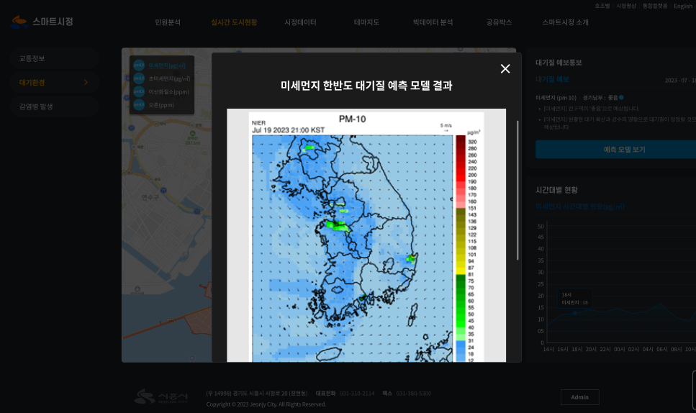
수정완료
실시간도시현황 > 대기환경
예측 모델 보기 버튼 클릭시 팝업 퍼블 요청

Slide 8
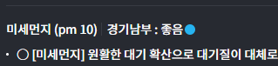
수정완료
실시간도시현황 > 대기환경
좋음 옆에 색상 좋음,보통,나쁨,매우나쁨 CSS 없음

Slide 9
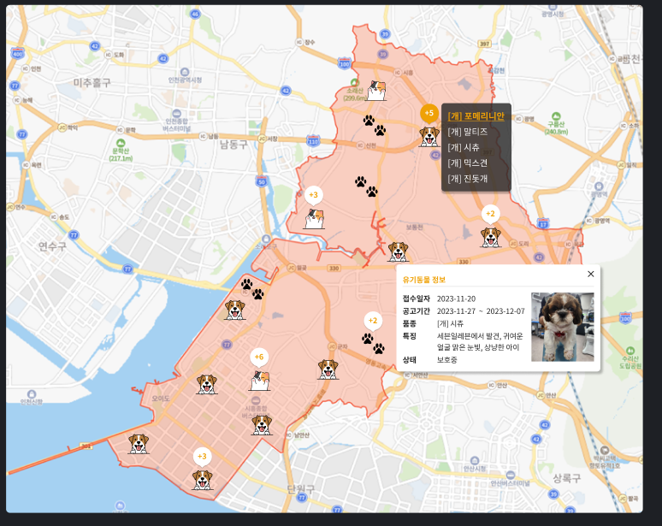
디자인 필요합니다.
목록 출력 레이어 필요(스크롤 넣어서)
레이어 팝업 필요
아이콘 필요

Slide 10
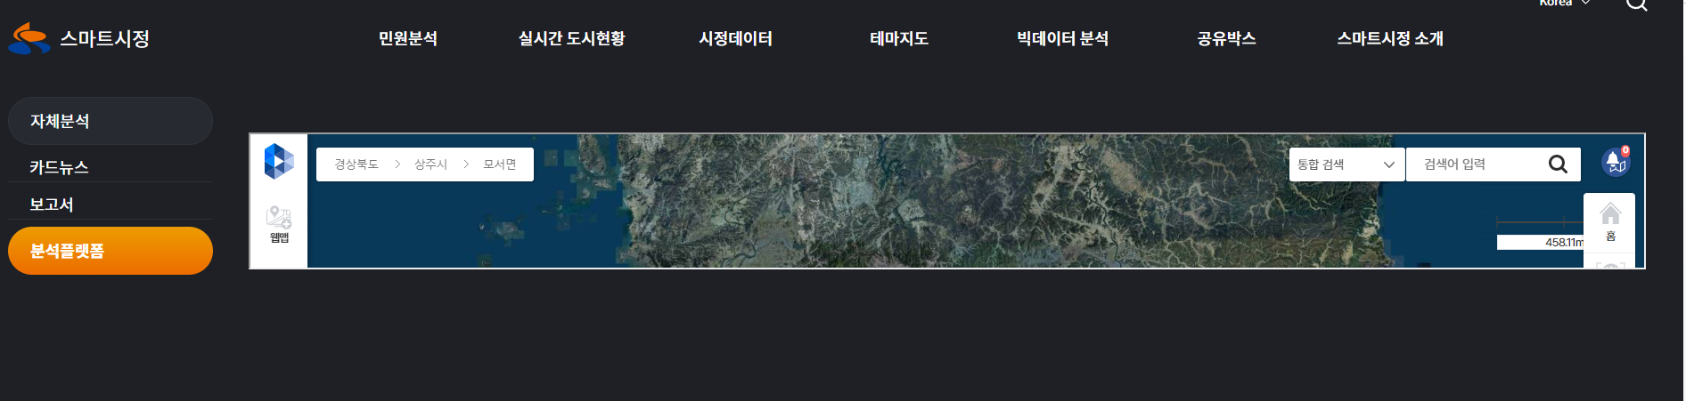
개발에서 잡아주셔야 합니다.
사이즈 수정요청

Slide 11
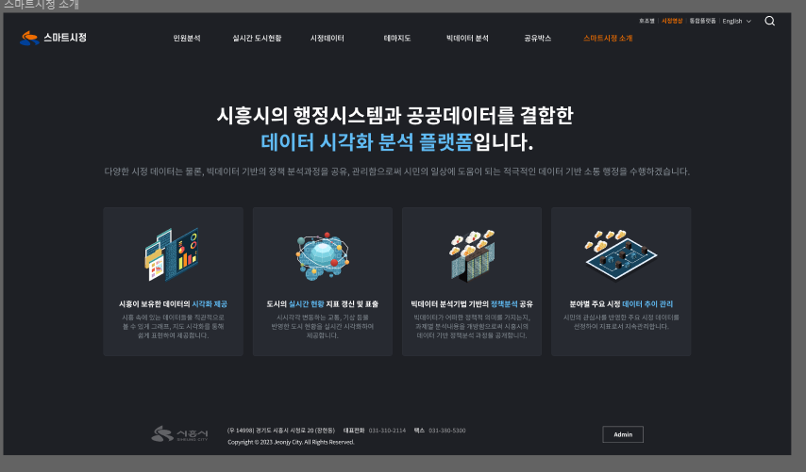
작업 완료
스마트시정 소개
- 퍼블리싱 필요

Slide 12
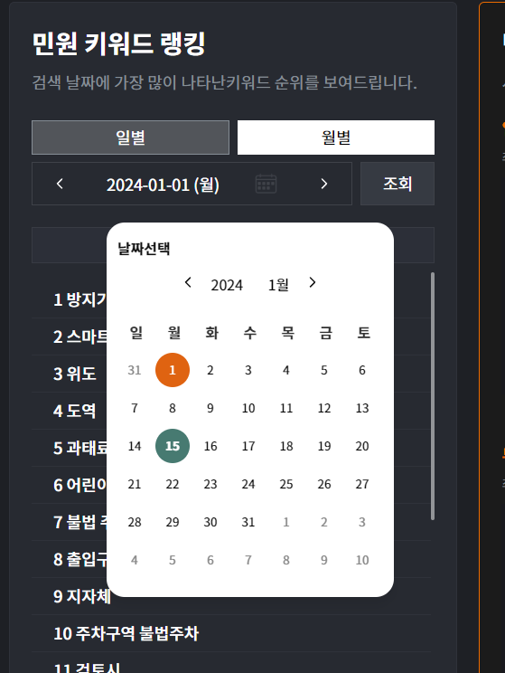
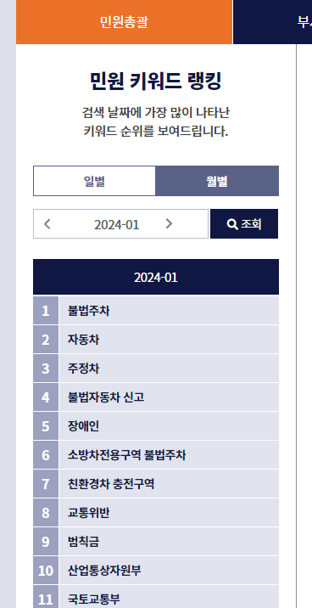
개발에서 분기처리 해주세요
2. 민원 분석 > 민원총괄
월별 텝 선택 후 달력 컴포넌트가 없어져야함
아래 캡쳐본이 AS-IS로 일별일땐 달력, 월별일때는
달력 컴포넌트 없음
https://minwon.siheung.go.kr/

Slide 13
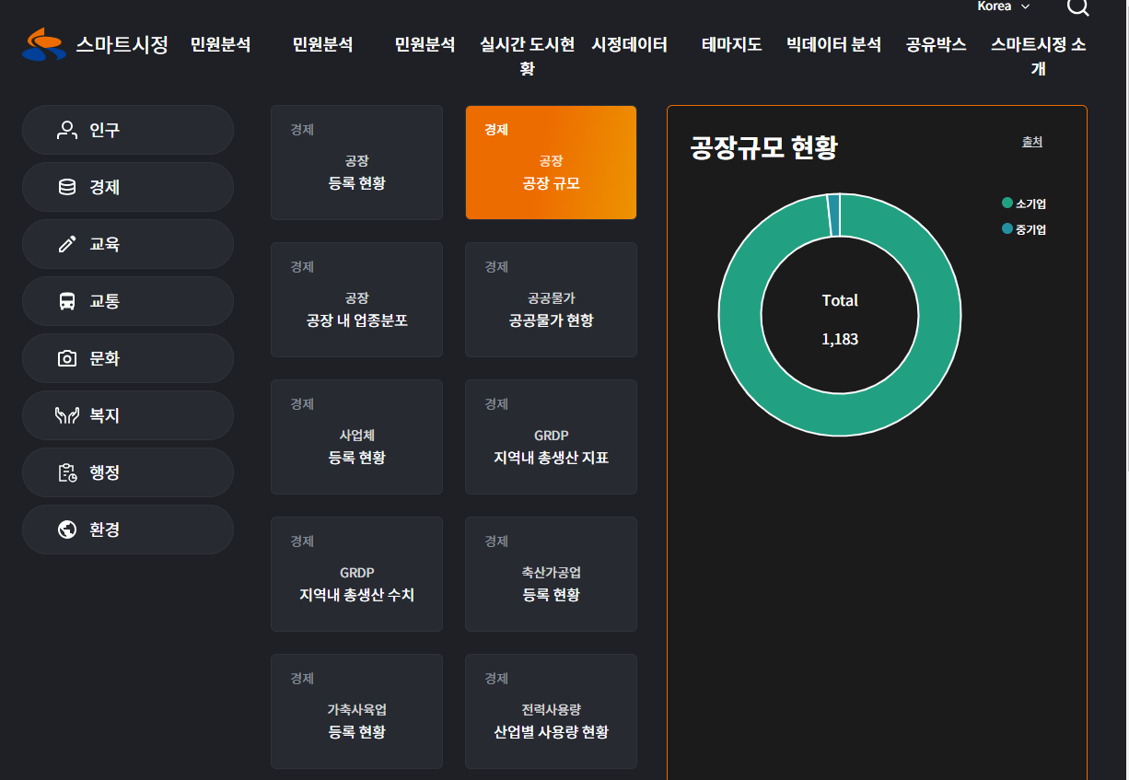
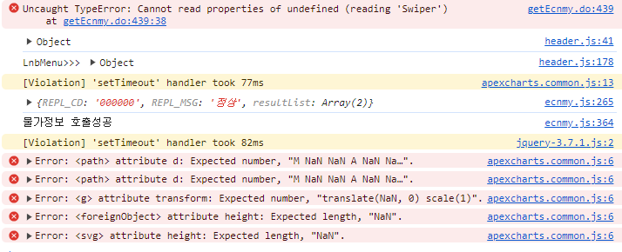
차트를 새로 그리시거나 치트 api 참고 해주세요
https://apexcharts.com/docs/installation/
현재 페이지
시정데이터 > 인구 > 파이차트 클릭 후 다른 차트로 이동 시에 발생하는 에러입니다.

Slide 14
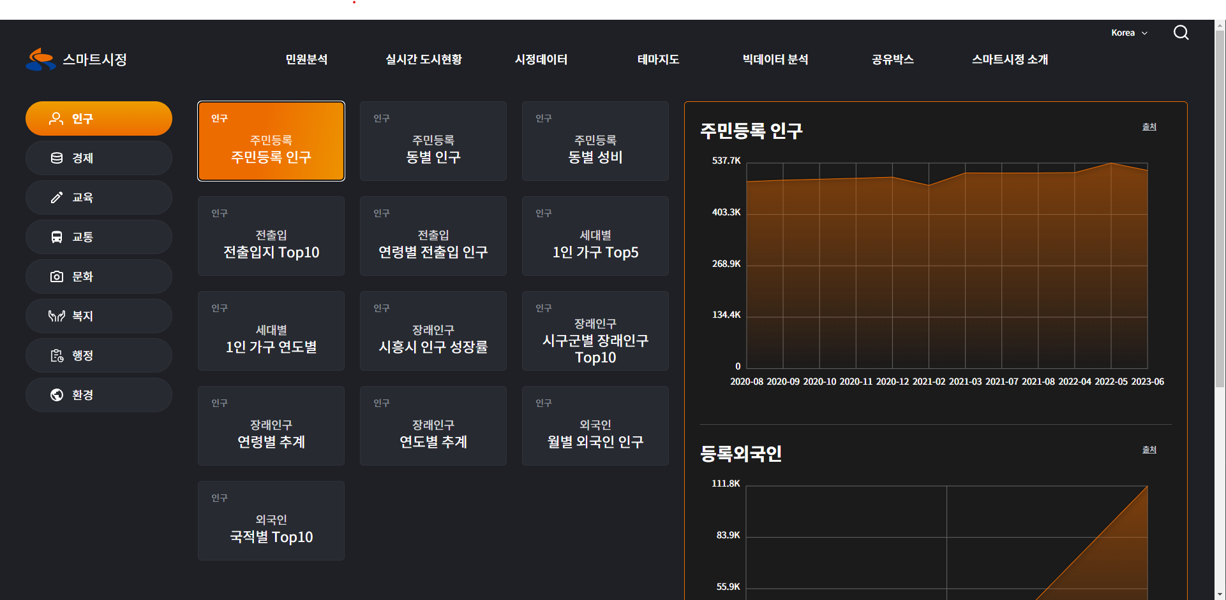
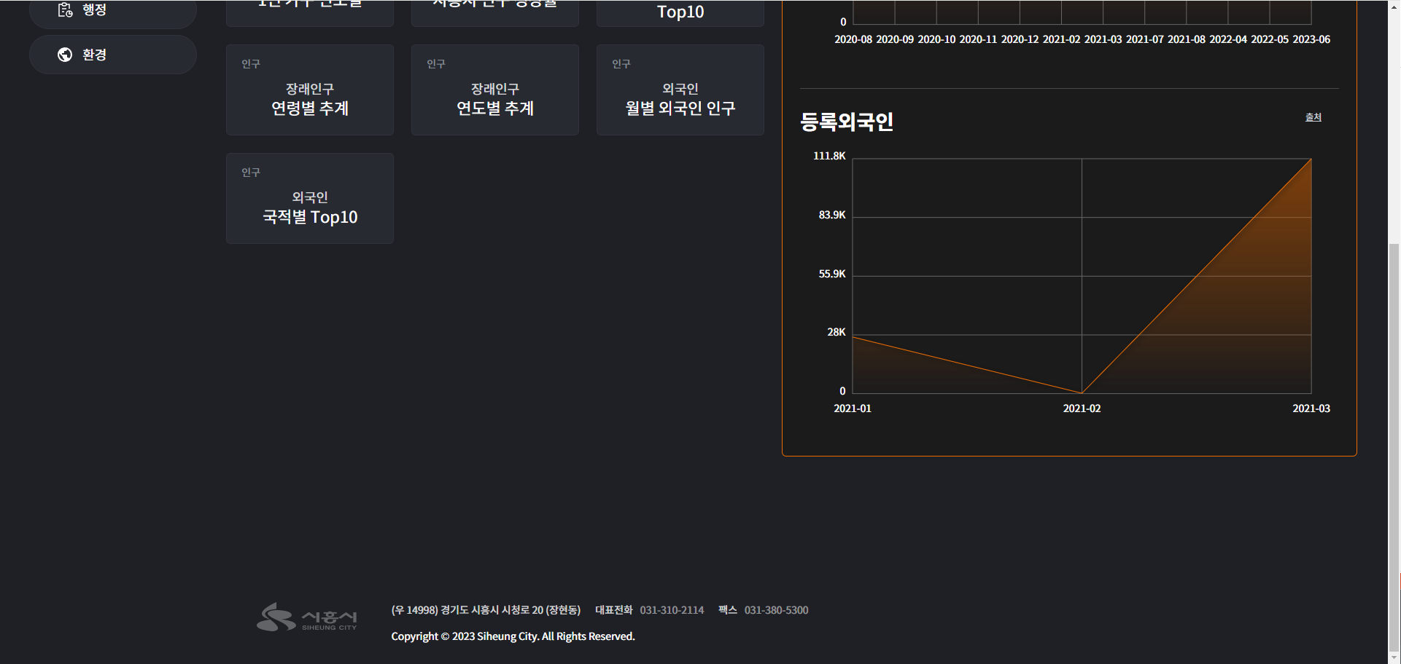
차트 높이 조정하여 맞춰주세요
현재 페이지
그래프가 2개일 때 그래프 사이즈 조정 부탁드려요

Slide 15
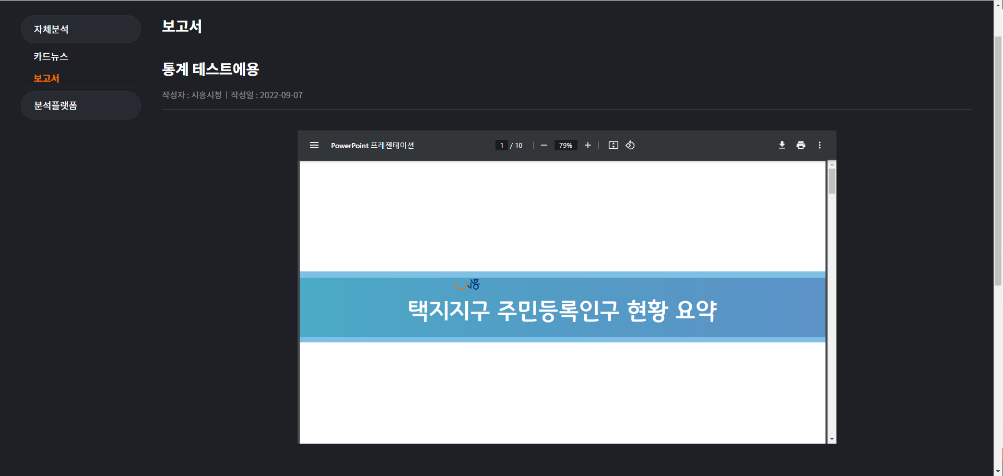
수정완료
현재 페이지
뷰어 사이즈 조정부탁드려요

Slide 16
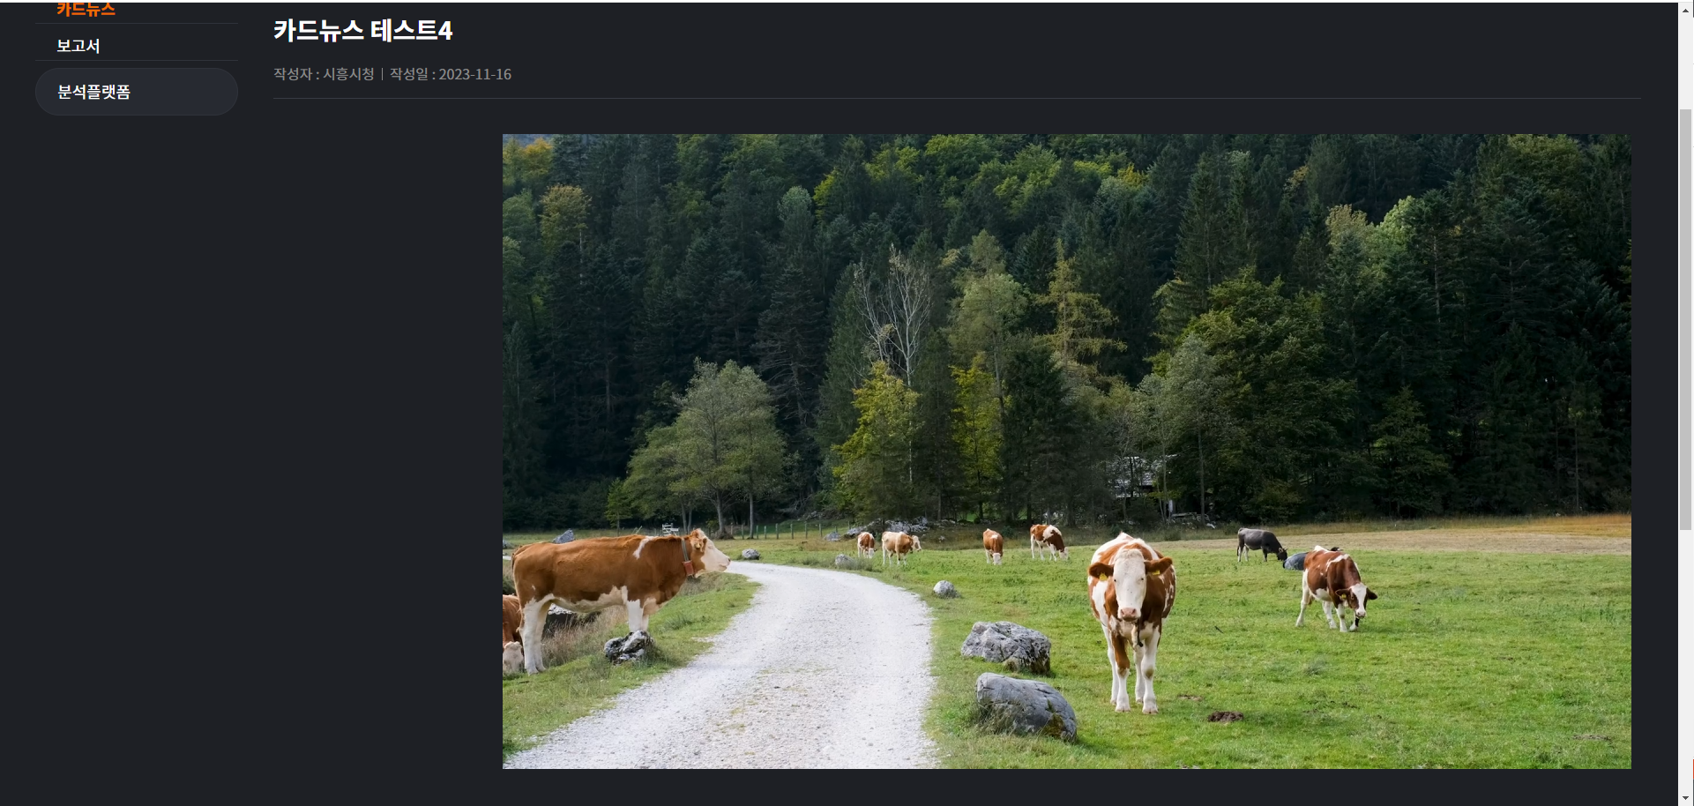
수정완료
현재 페이지
뷰어 사이즈 조정부탁드려요

